Slide 1
比特安全：
对抗电路级别的0/1反转
2015 - 2018
Notes:
linfb@sdu.edu.cn

Slide 2
单比特错误
从一个zhihu话题说起
Notes:
https://www.zhihu.com/question/21747929?sort=created
1,941 人赞同了该回答
之前在 Quora 上看到一个类似问题，我先大体引述一下:
作者为医院急救设计了一个相关程序，在实验室运行良好，但是每次在医院调试都出 bug，作者只好到医院去调试，而且是当着急救病人！！！
经过漫长的测试终于发现，是由于医院使用的X射线导致电脑内存总是丢失几个 bit 的信息，而导致程序出问题，最终通过把电脑的内存用铅板隔起来解决！
对了，还有一个类似例子的也是这样，大体也是由于山上的辐射过大，导致电脑丢失bit信息。
如我们普通程序猿对于这样的 bug，只能是默默流泪了……
我去，刚才翻了一下 Quora 竟然没找到原答案，本来打算贴出答案原地址的。有知道的小伙伴欢迎告知一下，我再添上！
编辑于 2015-09-02
What's the hardest bug you've debugged?
https://www.quora.com/Whats-the-hardest-bug-youve-debugged/answer/Till-H%C3%A4nisch?srid=XExf&share=1
Till Hänisch, CS Professor
Updated Apr 2, 2015
Years ago as a student I wrote a monitoring software for signals coming out of a special cardiac catheter. In the lab it worked like a charm. But whenever used in the emergency room, the software stalled after a few minutes. I spent a number of hours debugging there (which is not fun with a pretty sick and unhappy patient lying next to you) finally finding out that the X-ray generator flipped a few bits in RAM from time to time ....
127k Views · View Upvoters
View 100+ Other Answers to this Question
Sarahdori 1 年前
芯片中的CMOS晶体管（成千上万的数量）在收到某一定量的辐射后，原本的电子-空穴平衡会被打破，本该不导通的管子可能借这个不平衡的瞬间导通了，这会导致某些本该高电平（1）的地方变为低电平（0），或者电平不高不低判断不出来是0还是1，这就是所谓“bit丢失”了，但是晶体管并没有坏。如果辐射量很大，突然的一股大电流可能导致晶体管直接干穿，这种损伤就是永久性的了。
​655​回复踩
知乎用户3 年前
突然想起来了，我阿姨工作的医院新做的一个系统，图像传输死活失败，设备没问题，线路没问题，在其他地方又可以了。工程师来了几遍都找不到原因。
​57 ​回复
https://www.quora.com/Whats-the-hardest-bug-youve-debugged

Slide 3
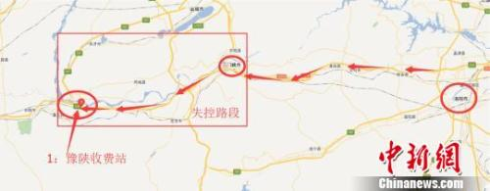
新闻“巡航失控事件”
2018.3 新闻事件
Notes:
百度（奔*巡航失控事件）

Slide 4
旧闻：“丰*刹不住”
https://www.cbsnews.com/news/toyota-unintended-acceleration-has-killed-89/
The National Highway Traffic Safety Administration said that from 2000 to mid-May, it had received more than 6,200 complaints involving sudden acceleration in Toyota vehicles. The reports include 89 deaths and 57 injuries over the same period. Previously, 52 deaths had been suspected of being connected to the problem.
Notes:
本案提到的有缺陷软件涉及了哪些车型？
全部是美国的车型。Barr的调查重点是2005年款凯美瑞，另外审阅过的包括雷克萨斯ES、Tacoma、卡罗拉和普锐斯等等，生产年份大致在2002年（电子油门元年）与2010年之间。其中凯美瑞、雷克萨斯ES和Tacoma使用的软件系统大致接近（原文：Substantially similar）。另外根据统计，汽车暴冲投诉中与2004年款以后的凯美瑞有关的案件数量激增400%。

Slide 5
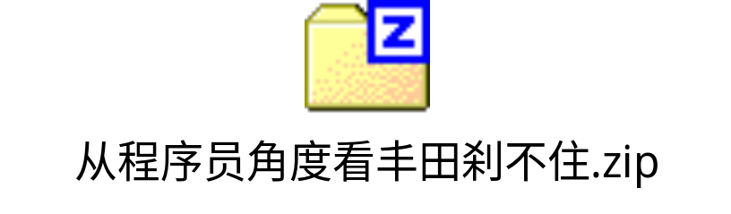
“*田刹不住”： 程序员观点
28万行代码，有1万多全局变量
Notes:
有关此次庭审事件的详情在这里http://club.tgfcer.com/thread-6817371-1-1.html
庭审记录在这里http://club.tgfcer.com/attachment.php?aid=586045

Slide 6
阅读时间
// 刚才的zip中的doc

Slide 7
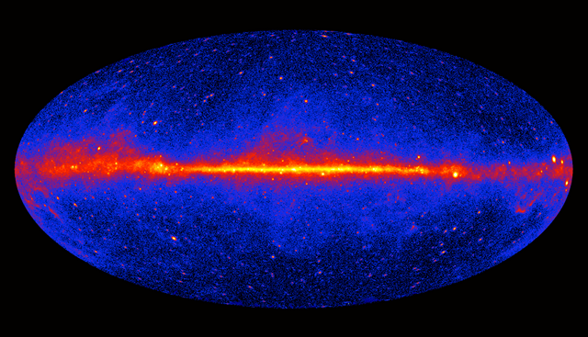
cosmic rays
Notes:
https://helios.gsfc.nasa.gov/cosmic.html
大约89%的宇宙线是单纯的质子，10%是氦原子核（即α粒子），还有1%是重元素。这些原子核构成宇宙线的99%。孤独的电子（像是β粒子，虽然来源仍不清楚），构成其余1%的绝大部分；γ射线和超高能中微子只占极小的一部分。
http://www.makeuseof.com/tag/data-corruption-prevent/
.. scientists have suggested that Toyota’s unintended acceleration fiasco may have been caused by the interference of cosmic rays combined with inadequate fail-safes for recovering from randomly introduced errors. ..

Slide 8
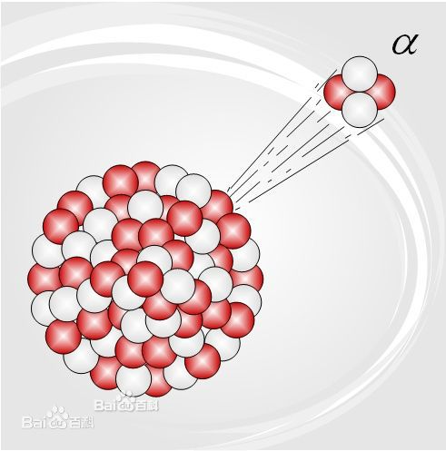
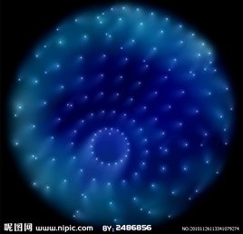
α, β, γ, x
Notes:
alpha beta gamma

Slide 9

极光

Slide 10
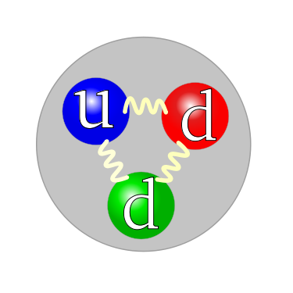
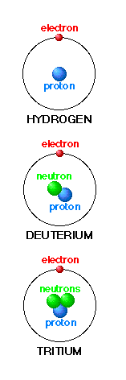
中子并不稳定
质子是宇宙中最稳定的东西之一，而中子一点儿也不稳定。
  Outside of the nucleus, the proton remains stable for at least 10^34 years, but an isolated neutron survives just 15 minutes before it decays into a proton, electron, and an antineutrino.

Slide 11
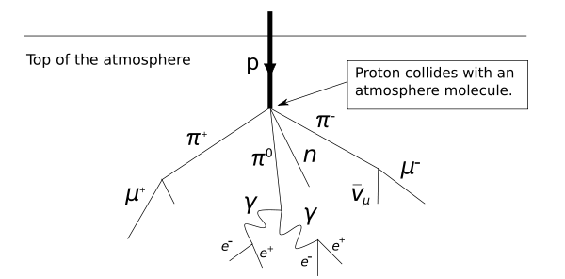
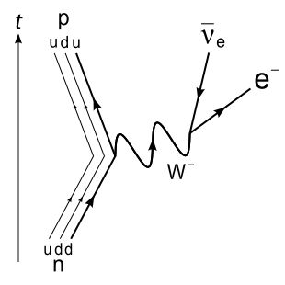
p←→n
Notes:
Primary cosmic particle collides with a molecule of atmosphere.
自由中子不稳定，其平均寿命为881.5±1.5 秒（大概14分钟42秒）。据此估计其半衰期为611.0±1.0 秒（大概10分钟11秒）。

Slide 12
中子的来源
高能宇宙射线轰击大气层的上层不停地产生中子，可以在地面上探测到。
人工制备…
  中子弹
Notes:
中子弹
https://zh.wikipedia.org/wiki/%E4%B8%AD%E5%AD%90%E5%BC%B9

Slide 13
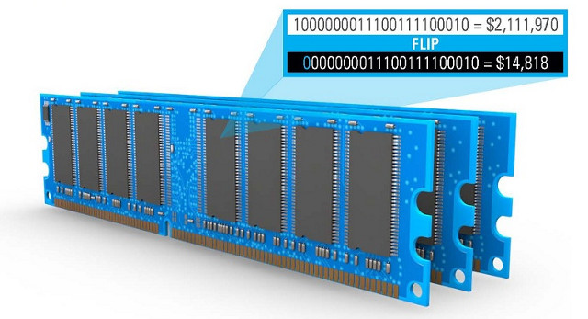
flip
Notes:
en.wikipedia.org/wiki/Single_event_upset

Slide 14
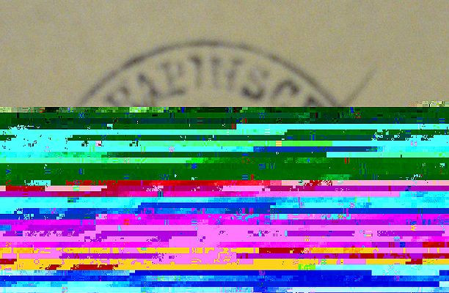
传输错

Slide 15
回顾74/75
74/75与比特错误

Slide 16
jz/jnz(74/75)
有一种破解方法叫爆破
  修改if逻辑：74/75
  用nop指令覆盖某些指令，改变逻辑
  加入指令、变量，甚至函数等，这叫外挂

Slide 17
Crack tips
if (!isvalid(sn)) call isvalid E8 ?? ??
abort(); cmp ax, 0 3D 00 00
goon(); jnz goon 75 ??
call abort E8 ?? ??
goon:
最少修改，只改1个比特(改75为74)
或者把某些字节换成nop(0x90)
Notes:
-or- 90/NOP

Slide 18
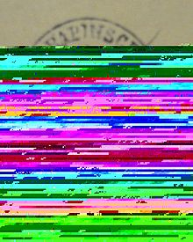
error: unaware
Detected Corruption
  404 not found
  500
Undetected Corruption

Slide 19
Data corruption
长期未用的数据和文件
备份成功了：是假的

Slide 20
从人为破解到意外错误
意外的比特错误
  缓冲区溢出
  存储器比特反转
导致意外的比特错误的因素（非BOF）
  存储器器件质量
  电路板器件之间的干扰
  外部电气环境的干扰
  宇宙射线

Slide 21
意外错误的后果
希望错的位置不是很重要
重要数据结构错误
重要代码的错误

Slide 22
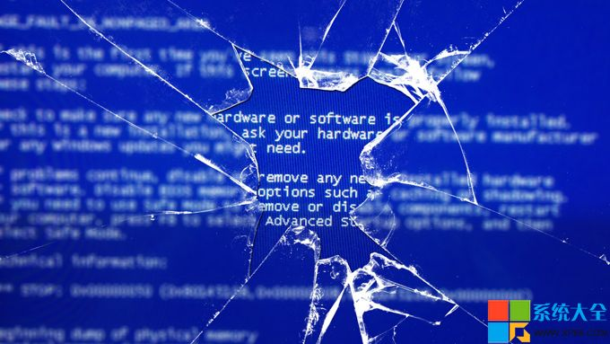
蓝屏错误及其他

Slide 23
如何发现和纠正错误
减少错误因素
  电器因素方面
  屏蔽罩
加强对存储器的保护
  比如ECC内存
如何保护运算器和逻辑器件
  防止宇宙射线
  ?

Slide 24
重新思考宇宙射线
备注行
Notes:
1996-Eugene-Single event upset at ground level.pdf
2000-Atmospheric Neutron Soft Error Rate--Peter.pdf
2002-Radiation-induced soft errors in digital circuits A literature survey-Tino--p93.pdf
2005 Radiation-Induced Soft Errors in Advanced Semiconductor Technologies Robert.pdf

Slide 25
RAS
Reliability, Availability and Serviceability
Notes:
https://en.wikipedia.org/wiki/RAS
https://en.wikipedia.org/wiki/Reliability,_availability_and_serviceability
.\Fault-Tolerance\ibm-ras-refs

Slide 26
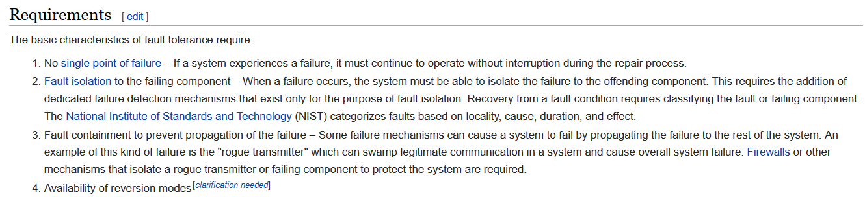
Fault-Tolerance
Notes:
容错
https://en.wikipedia.org/wiki/Fault_tolerance

Slide 27
先考虑密码运算
对称加密/解密
RSA四个基本操作
ECDSA签名(k)

Slide 28
再考虑一般函数或服务

Slide 29
SEE
EP11-and-RAS-v5-draft2i.doc

Slide 30
扩展
文件系统的防范
  btrfs scrub ...
  zpool scrub …
ZFS will automatically protect your data from "Bit rot", …

Slide 31
faq

